Slide 1
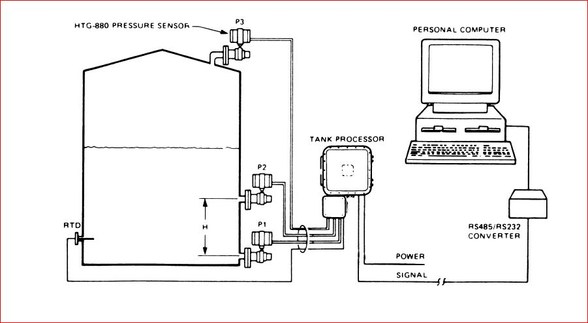
Pressure measurements
Written test No.1 of April 9, 2021
a) In base allo schizzo in figura, quali variabili di processo vengono effettivamente misurate nel serbatoio (TEMPERATURA, PRESSIONE, PORTATA, LIVELLO) ❓
Di seguito puoi presumere che H_{roof} (altezza totale del serbatoio) è pari a 15.0 m,
• il serbatoio contiene stirene liquido (gravità specifica 0.909)
• un sensore di pressione (P1) nella parte inferiore in fase liquida e un altro sensore di pressione (P3) in fase gassosa sopra il liquido consentono di determinare il livello del liquido nel serbatoio .
b) Determinare la pressione relativa P₁ quando il serbatoio è pieno di stirene
The system for the measurement, monitoring and data acquisition of process variables in a large tank of a liquid is shown in figure.
Based on the sketch in figure, which process variables are actually measured in the tank (TEMPERATURE, PRESSURE, FLOW RATE, LEVEL) ❓
In the following, you can assume that
the storage tank is 15.0 m high, that is H_{roof} =15.0 m > H
the tank contains liquid styrene (specific gravity 0.909)
a pressure sensor (P₁) at the bottom in the liquid phase and another pressure sensor (P₃) in the gas phase above the liquid enable you to determine the level of liquid in the tank
Determine the gage pressure P₁when the tank is full of styrene
Solution
a)
PRESSURE
Actually, the sensors P₁ P₂ P₃ measure all a PRESSURE
b)
$$G_{f}=\frac{ρ_{l}}{ρ_{w}}$$
$$ρ_{styrene}=G_{f}∙ρ_{w} \left[\frac{kg}{m^{3}}\right]==0.909∙\text{1000 }\text{kg}\text{/}\text{m}\text{3}(water)\text{=}\text{909} \text{kg}\text{/}\text{m}\text{3 }\text{(}\text{styrene}\text{)}$$
$$P_{1}=ρ_{styrene}g\text{H}\text{roof}=\text{909}∙\text{9.81}∙\text{15 = 134 }\text{kPa}$$

